Slide 1
mongo dB
Introduction , installation et utilisation
édité par :
Nassim Flyes
Issam el-khadir
Hachem Abdullah

Slide 2
Les parties de l’ exposé
1 – Introduction sur Mongo DB
2 – Installation de Mongo DB
3 – Utilisation de Mongo DB

Slide 3
Introduction sur mongo dB

Slide 4
Définition de mongodb
MongoDB est développé depuis 2007 par MongoDB
MongoDB est un "open source" NoSQL programme de gestion de base de données.
NoSQL est utilisé comme alternative aux bases de données relationnelles traditionnelles ,Les bases de données NoSQL sont très utiles pour travailler avec de grands ensembles de données distribuées.
MongoDB est un outil qui peut gérer les informations orientées documents, stocker ou récupérer des informations.

Slide 5
Les avantages de mongodb
Support des langages et plateformes de développement .
Capable de gérer un volume important de données structurées, semi-structurées et non structurées .
Un système de recherches et de modifications aussi bon que le SQL .
Flexible et rapide .
Un système totalement dynamique .

Slide 6
Les inconvénients de mongodb
Pas de vues, déclencheurs, scripts ou procédures stockées.
Aucune jointure disponible .
pas de support pour les transactions .

Slide 7
Installation de mongodb

Slide 8
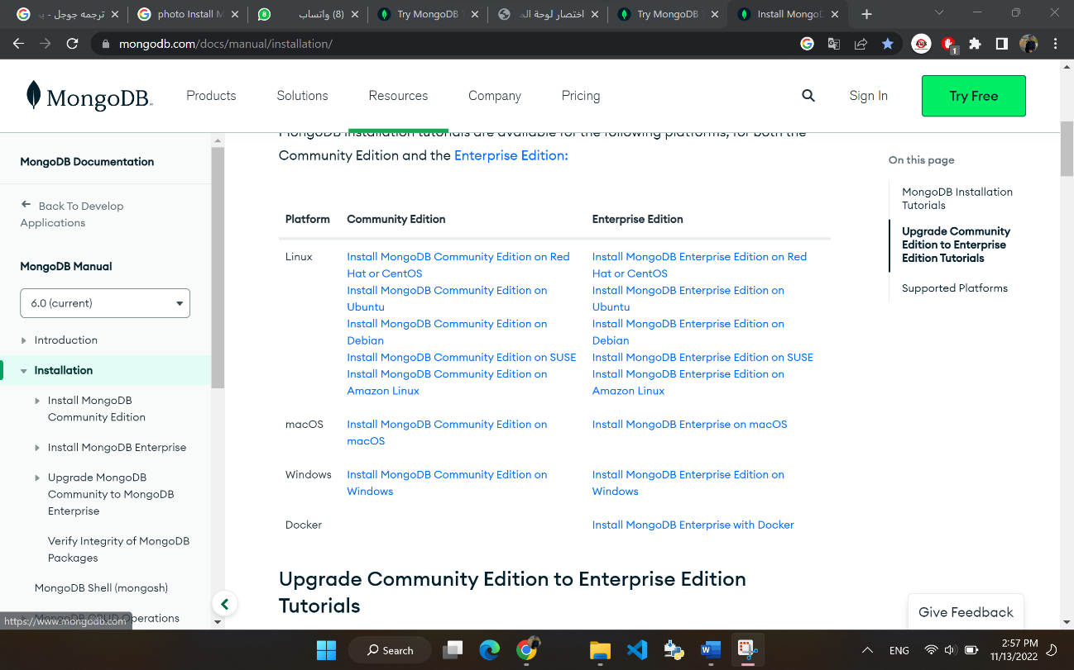
pour télécharger mongodb, nous allons au navigateur et on va écrire télécharger mongodb , nous cliquons dessus. Cette page apparaîtra.

Slide 9
Il existe des nombreux téléchargements système pour Windows, Mac et Linux. Nous choisissons
Windows. Notons qu'il en existe deux types :
Le premier type est une édition mongodb communautaire d'installation est disponible pour tous et aussi gratuitement,
le deuxième type consiste à installer l'édition mongodb Enterprise pour les utilisateurs professionnels et également moyennant des frais

Slide 10
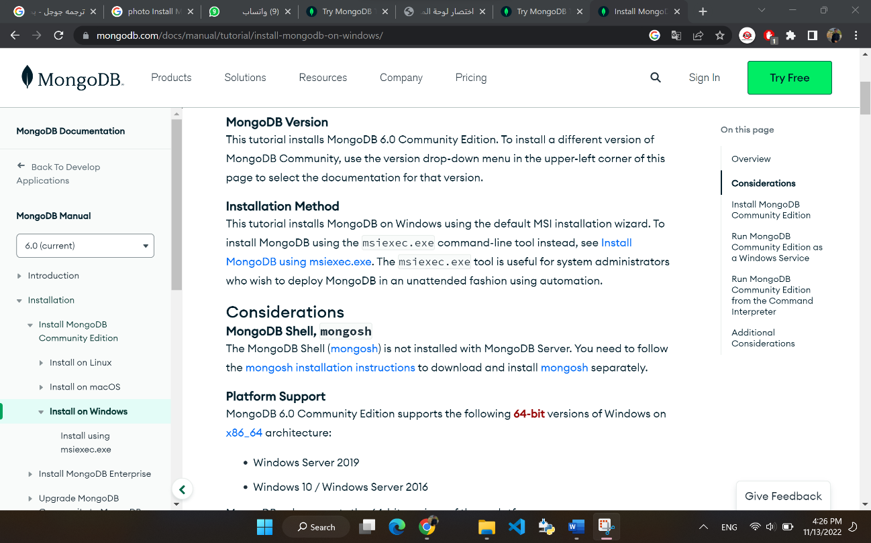
Nous cliquons sur la première option , Cette page apparaîtra où tout ce qui concerne l'explication nous concerne Version Mango, méthodes d'installation, considérations et autres choses..

Slide 11
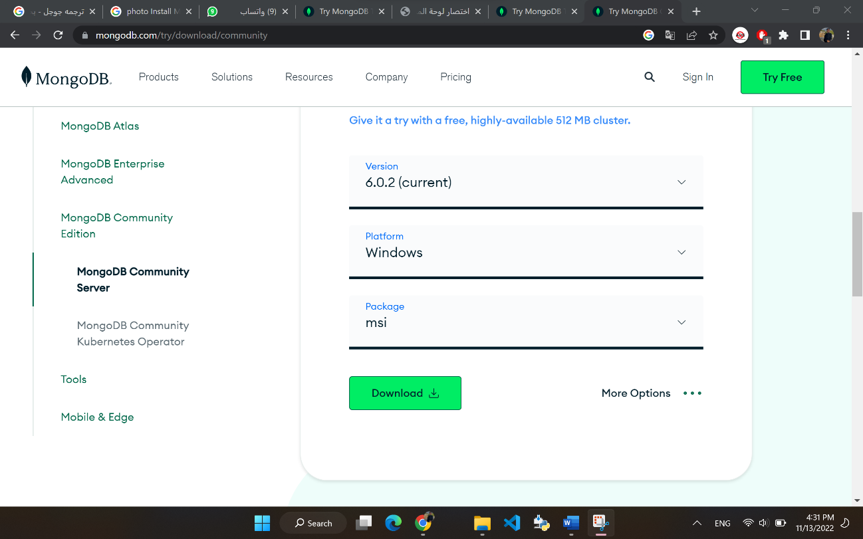
nous irons aux produits. Nous allons cliquer sur l'édition communautaire mongodb
Ces données apparaîtront en relation avec la version et la plateforme et le package
Cliquez ensuite sur télécharger pour télécharger…

Slide 12
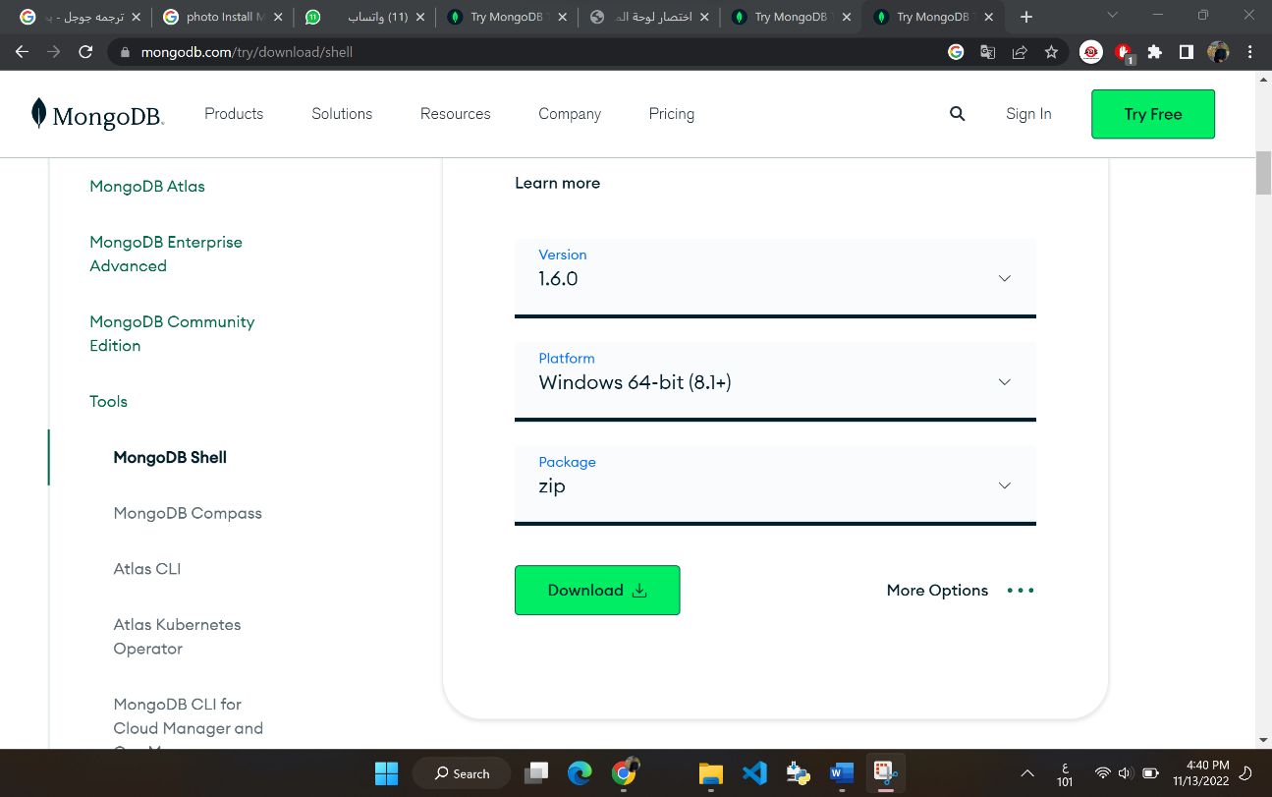

Slide 13
Une fois le téléchargement terminé, nous allons dans Outils et choisissons le shell mongodb et le téléchargeons afin de terminer le téléchargement avec succès.

Slide 14
Utilisation de mongodb

Slide 15
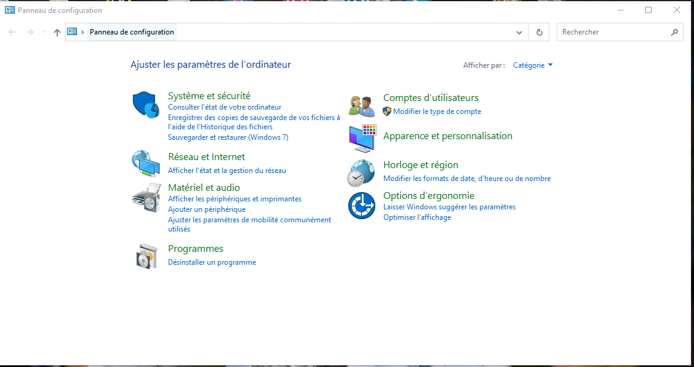
les étapes pour utiliser mongosh dans n'importe chemin
Etape 1 :
ouvrir le panneau de configuration :

Slide 16
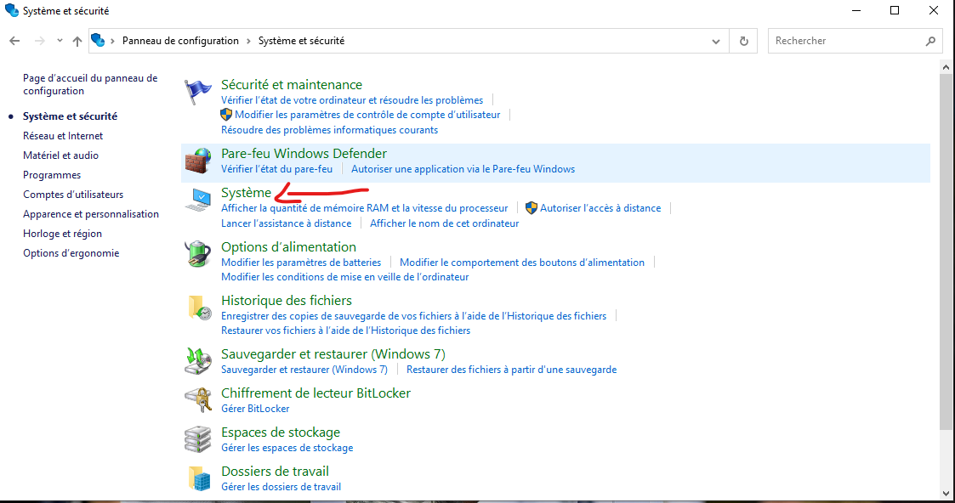
Etape 2 :
dans le système et sécurité , cliquer sur système

Slide 17
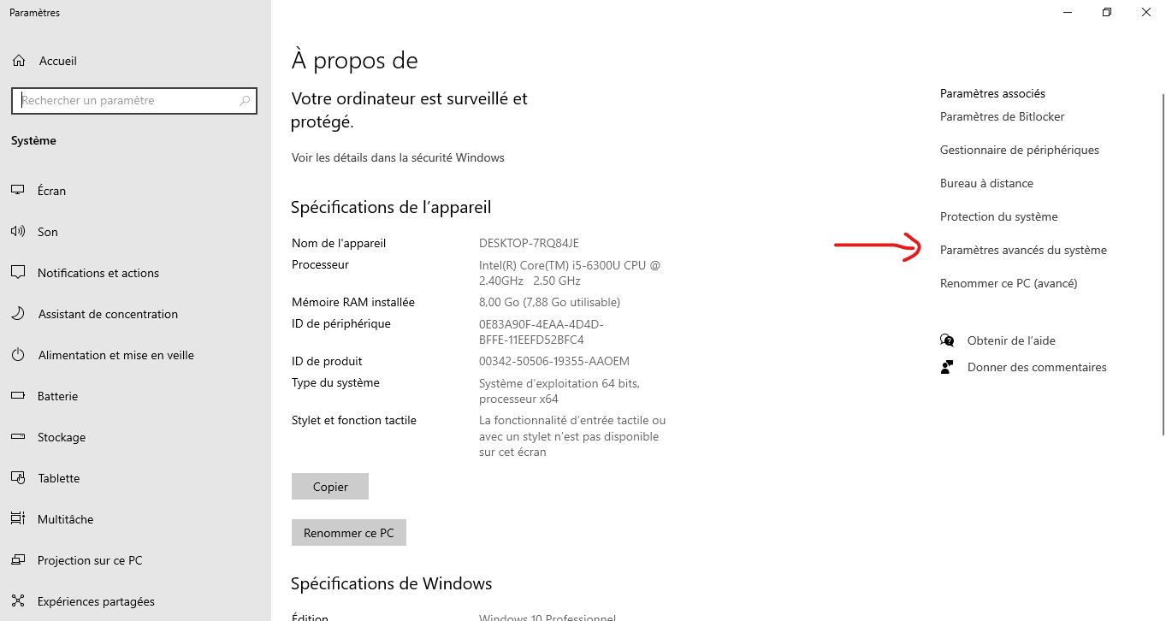
Etape 3 :
cliquer sur paramètre avancée du système

Slide 18
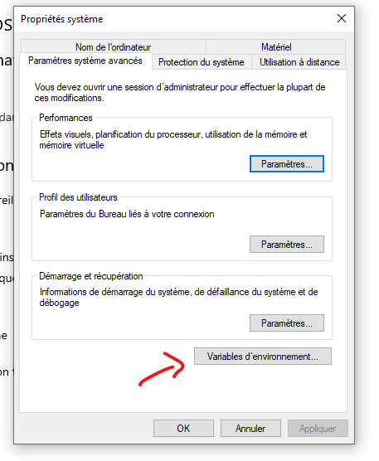
Etape 4 :
cliquer sur les variables d'environnement

Slide 19
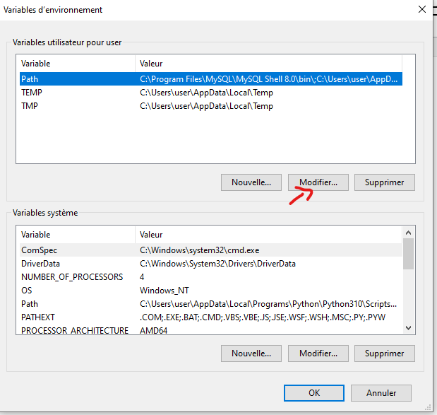
Etape 5 :
Dans la section Variables d’utilisateur ,
cliquer sur modifier

Slide 20
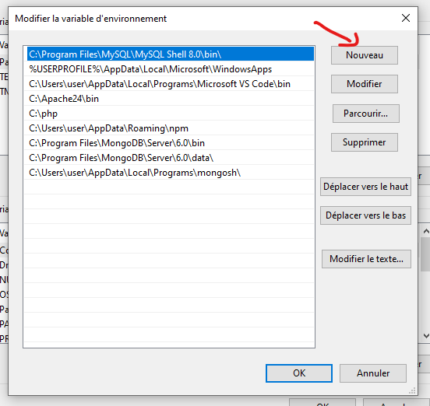
Etape 6 :
cliquer sur nouvelle et ajouter le chemin
C:\Program Files\MongoDB\Server\6.0\bin
et C:\Users\user\AppData\Local\Programs\mongosh\
et cliquer sur OK

Slide 21
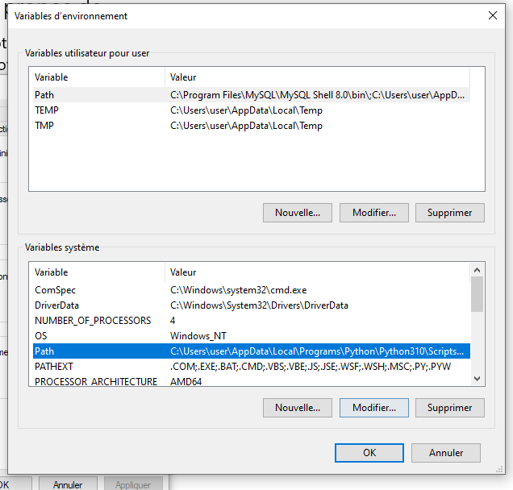
Etape 7 :
faire la même chose dans la section
Variables systéme

Slide 22
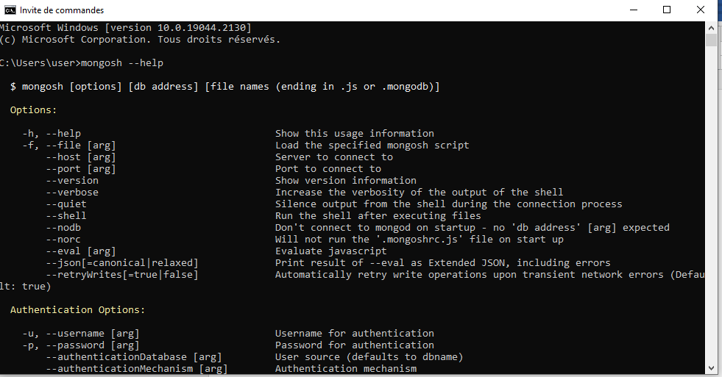
remarque :
pour confirmer que votre variables d’environnement
PATH est correctement
configurée pour trouver mongosh , exécuter le commande mongosh --help
dans le lignes des commandes .
si votre PATH est configuré correctement, une liste de commandes valides s’affiche.

Slide 23
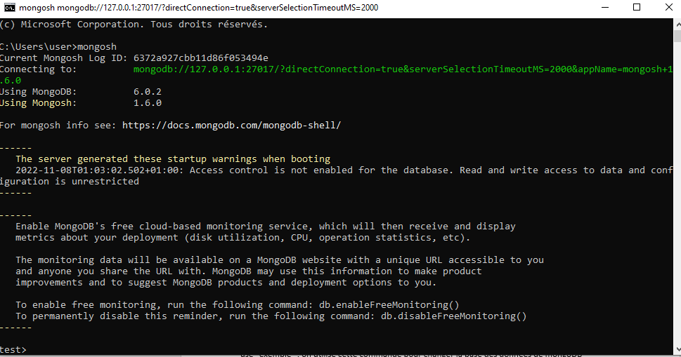
les différentes commandes qui nous permet de se connecter et utiliser mongodb :
port 27017
mongosh : on utilise cette commande pour connecter sur le mongodb sur le default

Slide 24
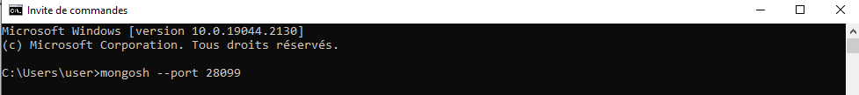
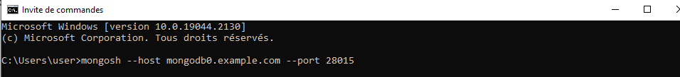
mongosh --port : on utilise cette commande pour connecter sur mongodb sur un port spécifie
mongosh --host --port :on utilise cette commande pour connecter sur mongosh sur un port et un host spécifie

Slide 25
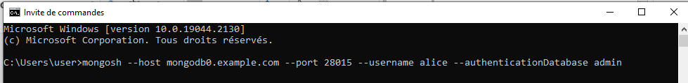

mongosh --username --authenticationDatabase :on utilise cette commande pour connecter sur un mongodb qui nécessite une authentification
show dbs => pour afficher tous les bases des données

Slide 26



use "exemple" : on utilise cette commande pour changer la base des données de mongoDB
show collections => pour afficher les tables d'une base des données
pour deconnecter de mongosh , utiliser le commande exit

Slide 27
Finalement merci pour votre attention !!

